Slide 1
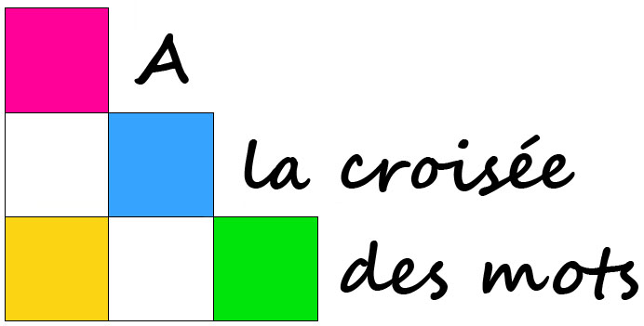
D’UN MOT, D’UN DICTIONNAIRE À L’AUTRE
ANALOGIE, SYNONYMIE et JEUX DE MOTS
Les jeux de mots.…… croisés avec leurs définitions
Les jeux de mots croisés.…… avec leurs définitions
Les jeux de mots croisés avec leurs définitions

Slide 2
D’UN MOT, D’UN DICTIONNAIRE À L’AUTRE
ANALOGIE, SYNONYMIE et JEUX DE MOTS
• Faire partager le plaisir des mots croisés et fléchés.
• Initier à la création des grilles et des définitions
• Développer la pratique
• Favoriser les échanges
Yves Cunow
Président de l’Association
Les jeux de mots croisés avec leurs définitions
Notes:
développer la pratique : faciliter les échanges, des rencontres, organiser des recherches, études, publications, concours, …
promouvoir : faire connaître et reconnaître (image et notoriété) l’intérêt et le goût de la pratique des mots croisés et fléchés dans les pays francophones et notamment auprès des jeunes.

Slide 3
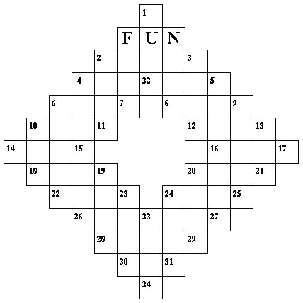
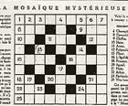
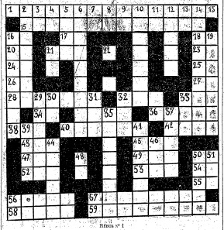
Petite histoire des Mots croisés
1913
Un journal américain, le “New York World” publie dans son
supplément un jeu signé Arthur Wynne, qui deviendra le crossword puzzle
1924
2 nov. 1ère grille anglaise
9 nov. 1ère grille française dite mosaïque mystérieuse
dans le Dimanche illustré.
1925
Le Gaulois publie et commente sa 1ère grille
1927
Dans l’initiation aux mots croisés, il est préconisé de déguiser plaisamment
les définitions avec astuce… de l'allusion au simple jeu de mot.
La plupart des problèmes recopient la définition du Petit LAROUSSE.
3
Les jeux de mots croisés avec leurs définitions

Slide 4
Définitions des Mots Croisés dans les dictionnaires
DIXEL 2011 Mots croisés
Mots qui se recoupent sur une grille de telle façon que chacune des lettres d’un mot disposé horizontalement entre dans la composition d’un mot disposé verticalement; Exercice consistant à reconstituer cette grille, en s’aidant de courtes suggestions, dites « définitions ».
PETIT LAROUSSE 2011 Mots croisés ou Mots-croisés
Jeu qui consiste à trouver des mots qui s’entrecroisent dans une grille d’après des définitions plus ou moins énigmatiques
ROBERT 2011 Mots ➔ Mots croisés (1921)
Mots qui se recoupent sur une grille carrée et quadrillée de telle façon que chacune des lettres d’un mot disposé horizontalement entre dans la composition d’un mot disposé verticalement; Divertissement consistant à trouver ces mots à partir de courtes définitions, de jeux de mots. A noter l’erreur sur la grille « carrée »
Exercice • Jeu • Divertissement ?
4
Les jeux de mots croisés avec leurs définitions

Slide 5
Définitions des Définitions pour des Linguistes
Robert GALISSON Des mots pour communiquer : Elément de lexicométhodologie
Contrairement au lexicographe qui essaie de simplifier la tâche du consultant (recherche de transparence), l'auteur de mots croisés s'évertue à compliquer celle du lecteur, en sollicitant son astuce autant que son bon sens (recherche d'une certaine opacité). Il emprunte des chemins buissonniers ou même brouille les pistes avec ses définitions.
A.J. Greimas Du sens : L'écriture cruciverbiste
On dira que l'équivalence entre Dénomination et Définition est une règle de jeu implicite : l'auteur crée la distance en rendant implicite l'équivalence mais complique le jeu en la voilant. Le lecteur doit supprimer la distance en explicitant les itinéraires de la complication.
Michèle Fourment Berni Canani Comment décrypter les définitions de mots-croisés
Le verbicruciste s’amuse à fourvoyer le joueur en proposant des énoncés qui font appel au champ notionnel et sémantique lié à l’acception qu’il faut justement écarter.
Astuce • Bon sens //// Opacité • Complication
5
Les jeux de mots croisés avec leurs définitions

Slide 6
Les jeux de mots.…… croisés avec leurs définitions
Le nombre de lettres de la réponse cherchée ET les croisements avec d’autres mots de la grille permettent d’aboutir à la solution (quasi) unique d’une définition cryptée.
• A peine arrivé, il tombe
Soir
4 lettres
Oeuf
4 lettres
Verdict
7 lettres
Dragueur
8 lettres
Don Juan
8 lettres
Séducteur
9 lettres
Stripteaseur
12 lettres
• Tombe sous le charme
Vertu
5 lettres
Ombre
5 lettres
Feuille
7 lettres
Envoûté
7 lettres
Amoureuse
9 lettres
Les jeux de mots croisés avec leurs définitions

Slide 7
Quelques procédés de cryptage
@ Polysémie
Il éclaire le monde, et pourtant il est bien obscur
Lampiste
@ Homophonie
De l’art ou du cochon
Bacon
@ Homonymie
• Bête de somme
➔ bête qui porte des fardeaux OU gros dormeur ?
Loir
… ni l’un ni l’autre
@ Homographie
• Mettent les hommes et leurs fils au travail
Métiers
7
Les jeux de mots croisés avec leurs définitions
Notes:
Prendre comme défini un mot qui présente lui-même un cas de polysémie ou un défini qui est la forme unique de deux mots homonymes.
Le plus souvent la définition comporte deux éléments qui sont liés par une conjonction de coordination et offrent un contraste ou un semblant de contraste
personne chargée de l'entretien des lampes
subalterne au poste le plus modeste
bête de somme 'bête de charge’ qui porte les fardeaux
somme: 'action de dormir considérée dans sa durée, généralement courte'
----- Notes de la réunion (11/03/11 20:30) -----

Slide 8
Quelques procédés de cryptage
@ Néologisme
Soutien-gorge
Mégaphone
@ Défigement
Faire de la musique de chambre
Ronfler
@ Anagramme
Culotte qui peut faire des plis
Slip
@ Anacycle
Effectuer un redressement ou remplir une déclaration
Relever ou Révéler
@ Comparaison
A un caractère de chameau
Sobre
@ Calembour
Du croc il se décarcasse
Dentiste
8
Les jeux de mots croisés avec leurs définitions
Notes:
un double mécanisme, l’un mène à la solution et l'autre en éloigne.
Celui qui mène à la solution fait appel à la comparaison implicite basée sur le stéréotype lié au chameau,
à savoir sa sobriété, mais l'autre lié à un autre stéréotype, lexicalisé celui-ci dans l'expression "avoir un caractère de chameau"
qui ne renvoie pas du tout à la sobriété mais tout simplement au fait d'être irascible.
Comme c'est le premier à être perçu il va entraîner sur une fausse piste. (MBC)

Slide 9
Quelques procédés de masquage
Par la définition
@ Cacher dans la définition
• Article en solde
SolDE
• Capitale en Tchécoslovaquie
TchécOSLOvaquie
@ Deux mots dans une définition
Offre le calme sans pépins et donne des fruits à noyaux
Abri côtier ou Abricotier
@ Indice dans une définition
Une station qui doit être bien propre
Mir
@ Lier par la définition
Les premières à croquer H1 et V1
Dépensières
Dents de lait
9
Les jeux de mots croisés avec leurs définitions

Slide 10
Quelques procédés de masquage
Avec des lettres
@ Entendu
Il a l’air de s’être retiré
OT Lire : ôté
@ Palindrome
Qu’il monte ou qu’il descende, il nous fait rire (déf. Verticale)
Gag
@ Chevilles : des bouts de mots
Queue de pie Fin de mot
Entrée en scène Début de mot
Bouts d’un boudin Extrémités
Ali le rend fou Ajout
IE p…IE
SC SC…ène
BN B…oudi…N
ENE ali…ENÉ
@ Inversé
Attacher par derrière
Reil Lier à l’envers
@ Inversé masqué
Dagobert ?
Ior Roi à l’envers
10
Les jeux de mots croisés avec leurs définitions

Slide 11
Jeux de mots croisés
Rit quant au nez
Cyrano
Chute de pieux
Amen
Merci
11
Les jeux de mots croisés avec leurs définitions

Slide 12

Dis moi Dix mots 2010
Baladeur Martèle en tête
Cheval de Troie Cadeau empoisonné
Crescendo Monte en l'air
Escagasser Assaisonner… mais avec une pointe d’ail
Galère Moteur à exclusion
Mentor Montre cassée
Mobile Très baladeur…
Remue-méninges Ouragan sur le crâne
Variante Elle fait dans la nuance
Zapper Jouer à saute bouton
12
Les jeux de mots croisés avec leurs définitions

